Slide 1
Portugalia 2017
Grupa elektroniczna IIICT
Plasma Electronica
Electro Reparadora da Colina
LBS Braga

Slide 2
Przygotowanie do wyjazdu
W ramach projektu przed wylotem do Bragi uczestniczyliśmy w dodatkowych zajęciach, które miały nas przygotować do pobytu za granicą. W szkole braliśmy udział w lekcjach języka portugalskiego i angielskiego, poznaliśmy kulturę Portugalii.
Preparation for departure
As part of the project before departure to Braga, we took part in additional activities that were to prepare us for a stay abroad. At school we took part in Portuguese and English lessons, we got to know the culture of Portugal.

Slide 3
Dzięki projektowi Erasmus plus trafiliśmy do firm znajdujących się w Bradze, które są związane z branżą elektroniczną. Z naszych doświadczeń oraz obserwacji wynika, że w tym sektorze dominują małe firmy. Konkurencja jest dosyć duża.
Thanks to the Erasmus plus project, we came to companies located in Braga, which are associated with the electronics industry. Our experience and observation show that small businesses dominate in this sector. The competition is quite large.

Slide 4
Trafiliśmy do trzech różnych firm. Firmy były do siebie podobne. Na kolejnych slajdach opiszemy każdą z nich oraz podzielimy się swoimi odczuciami na ich temat.
We came to three different companies. The companies were similar to each other. On the next slides we will describe each of them and share their feelings about them.

Slide 5
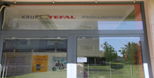
Plasma Electronica
Firma ta zajmuje się naprawą oraz serwisem sprzętu rtv i drobnego agd. Jest to jednoosobowa firma mieszcząca się w Bradze , jej właścicielem jest Antonio Vasconcelos który prowadzi ją od ponad 15 lat . Przyjmowane są w niej zgłoszenia od osób prywatnych . Firma specjalizuje się w naprawie telewizorów , czas naprawy uśredniając to 2-3 dni , zostaje on wydłużony w przypadku konieczności sprowadzenia części.
This company deals with the repair and service of rtv equipment and small home appliances. It is a one-man company based in Braga, its owner is Antonio Vasconcelos who has been running it for over 15 years. It accepts applications from private individuals. The company specializes in the repair of televisions, repair time averaging it 2-3 days, it is extended if you need to bring parts.

Slide 6
Przed wyjazdem do Portugalii uczestniczyłem w zajęciach przygotowujących do wyjazdu , miały one charakter pedagogiczny kulturowy i informacyjny. Odbyło się także przygotowanie z języka angielskiego na którym wzbogaciłem swoje słownictwo dotyczące wykonywania zawodu oraz języka portugalskiego .
Jadąc na praktyki oczekiwałem poznania systemu pracy w kraju innym niż Polska , udoskonalenia języka angielskiego i widomości w branży elektronicznej.
Before going to Portugal, I took part in the preparatory activities for the trip, they had a cultural and informational pedagogical character. There was also a preparation from English, on which I enriched my vocabulary concerning the practice and the Portuguese language.
Coming to practice, I expected to learn about the work system in a country other than Poland, improve the English language and the message in the electronics industry.

Slide 7
Pan Antonio Vasconcelos nauczył mnie lokalizowania usterek w przedmiotach elektronicznych , opisał zasadę działania urządzeń które tam są naprawiane np. telewizory , odtwarzacze DVD i CD , magnetofony itp..
Nauczyłem się tam sprawniej używać lutownicy , wykorzystywać elementy z niedziałających już urządzeń do naprawy innych .
W swojej pracy moim głównym zajęciem było pomaganie dla Pana Antonio , obserwowałem i zwykle powtarzałem jego czynności na podobnych urządzeniach.
Mr. Antonio Vasconcelos taught me how to locate defects in electronic objects, described the principle of operation of devices that are repaired there, eg TV sets, DVD and CD players, tape recorders, etc ..I learned to use the soldering iron more efficiently there, use elements from the devices that are not working to repair others.In my work, my main activity was to help Mr. Antonio, I watched and usually repeated his actions on similar devices.

Slide 8
Czas spędzony w Bradze nie pozwalał na szczegółową znajomość kultury tam panującej, pamiętam jednak czas sjesty, którą spędziłem z Panem Antonio i ludźmi z pobliskich miejsc pracy w restauracji na wspólnym obiedzie.Moje wrażenia są pozytywne, żałuję tylko jednego, zbyt krótkiego pobytu w Portugalii.
The time spent in Braga did not allow for a detailed knowledge of the culture that prevails there, however, I remember the time of the siesta, which I spent with Mr. Antonio and people from nearby workplaces in the restaurant at the joint dinner.
My impressions are positive, I regret only one, too short stay in Portugal.

Slide 9
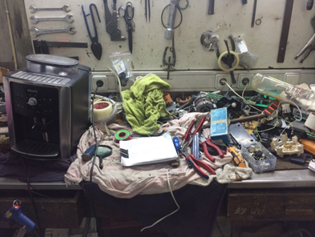
Electro Reparadora da Colina
Po prawej stronie widać stanowisko pracy.Moja firma zajmowała się obsługą wszelkiego rodzaju sprzętu AGD.Firma oferuje możliwość dotarcia do klienta, aw większości przypadków naprawy sprzętu na miejscu.
On the right side we can see the work station.My company dealt with the service of household appliances of all kinds.The company offers the possibility of getting to the customer and in most cases repairing the equipment on the spot.

Slide 10
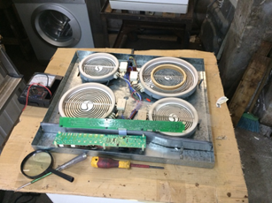
Małżonek szefa i pracownika, który opiekował się mną podczas pracy w firmie. Firma istnieje na rynku od ponad 10 lat w firmie istnieje wiele starych urządzeń gospodarstwa domowego, które służą jako dawcy części
The spouse of the boss and the employee who looked after me while working in the company. The company has been on the market for over 10 years in the company there are many old household appliances that serve as part donors

Slide 11
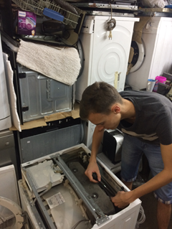
Przed praktykami mieliśmy bardzo dobre przygotowanie do praktyk, mieliśmy zajęcia z języka angielskiego oraz portugalskiego.
Jadąc na praktyki oczekiwałem zapoznania się z nowymi metodami pracy oraz z kulturą społeczności innej niż polska.
W Portugalii bardzo podobał mi się podejście ludzi do czasu społeczeństwo traktuje czas jako pojęcie względne nikomu tam się nigdzie nie śpieszy. W czasie przerwy obiadowej wszystkie lokale są zamykane i każdy idzie na obiad.
Before the practitioners we had very good preparation for internships, we had classes in English and Portuguese.
Coming to practice, I expected to learn about new working methods and the culture of a community other than Polish.
In Portugal, I really enjoyed the approach of people to the time society treats time as a relative concept, nobody is anywhere in a hurry. During the lunch break all premises are closed and everyone goes to dinner.

Slide 12
Podczas pobytu w Portugalii mieliśmy wszelakie wycieczki do dalej oddalonych miast Portugalii, oraz mieliśmy możliwość zwiedzenia samej Bragi.
Wyjazd bardzo mi się spodobał jedyne co bym zmienił to czas pobytu w Portugalii. Znajomi poznani w Portugalii, którzy byli tam też z projektu erasmus byli na takim wyjeździe zazwyczaj miesiąc
During his stay in Portugal, without any entertainment in earlier episodes, Portugal, and soldiers visiting the Braga itself.
I liked the trip the only thing I would change during my stay in Portugal. Friends met in Portugal who were there with other follower programs

Slide 13
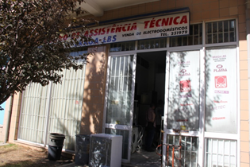
LBS Braga
Podczas praktyk w Portugalii pracowałem w firmie LBS Braga. Firma zajmuje się naprawą sprzętu gospodarstwa domowego. Do serwisu docierały zepsute pralki, zmywarki, żelazka, odkurzacze itp., które naprawialiśmy w miejscu firmy. Serwis zajmował się także naprawą drobnych usterek takich jak np. naprawa zawiasów drzwiczek zmywarki bezpośrednio w domach klientów.
The LBS Braga offer. Enterprise:. The service came to spoiled washing machines, dishwashers, irons, vacuum cleaners, etc., which we repaired in the place of the company. The service also performed a repair of minor defects such as, for example, the repair of door hinges of the dishwasher directly in the clients' homes.

Slide 14
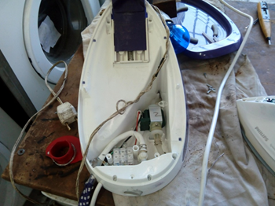
LBS Braga pracuje na obszarze całego miasta Braga i oferuje odebranie od klienta dużych rozmiarów sprzęt AGD taki jak pralka do naprawy oraz odwóz po usunięciu usterki do domu klienta. LBS Braga nie posiada filii w innym mieście.
LBS Braga works throughout the city of Braga and receives it from the customer's large-sized household appliances such as a washing machine and picking up the home faults. LBS Braga does not have branches in companies.

Slide 15
Serwis jest niewielki pracują w nim dwie osoby. Jedną z nich jest około czterdziestoletni właściciel zakładu, drugą jest 21-letni pracownik po szkole technicznej, który pracował pierwszy miesiąc w serwisie podczas mojej obecności w firmie. Obaj starali się pokazać czym charakteryzuje się ich fach oraz nauczyć mnie przydatnych rzeczy dotyczących naprawy sprzętu. W czasie dwóch tygodni nauczyłem się podstawowych metod diagnostyki uszkodzonego sprzętu, radzenia sobie z usterkami oraz budowy i zasady działania poszczególnych urządzeń.
The site is small, I work two people in it. One of them is a forty-year-old employee, a 21-year-old employee who came into the world. They both tried to make their devices and devices work properly. During two weeks I learned to violate the methods of diagnostics of damaged devices, dealing with defects and the construction and basic functions of device devices.

Slide 16
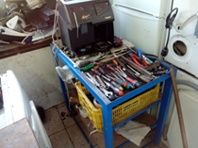
Firma posiadała niezbędne narzędzia wykorzystywane przy naprawie sprzętu gospodarstwa domowego. W Bradze jest kilka podobnych firm do LBS Braga, konkurencja jest dosyć duża. Przeważają tam jednak firmy dwu lub trzyosobowe, mało jest tam serwisów zatrudniających większą liczbę osób w tej branży. Realia pracy i sposób wykonywanych usług niewiele różni się od poziomu w Polsce. Wydaje mi się, że w niektórych kwestiach np. bezpieczeństwo pracy Portugalczycy mogliby dużo nauczyć się od Polskich firm. Myślę, że wyjazd dał mi inne spojrzenie na realia panujące w Europie zachodniej oraz pomoże mi w mojej przyszłej pracy.
The company had the necessary tools used to repair household appliances. In Braga there are several similar companies to LBS Braga, the competition is quite large. However, there are mostly two or three-person companies, there are few websites that employ more people in this industry. The reality of work and the way services are performed is not much different from the level in Poland. It seems to me that on some issues, for example, work safety, the Portuguese could learn a lot from Polish companies. I think that the trip gave me a different view of the realities prevailing in Western Europe and will help me in my future work.

Slide 17
Oprócz pracy mieliśmy też czas na relaks i zwiedzanie piękna Portugalii. Podczas wyjazdu byliśmy w takich miastach jak Porto, Lizbona i Fatima. Odwiedziliśmy także wybrzeże oceanu Atlantyckiego.
In addition to work, we also had time to relax and explore the beauty of Portugal. During the trip we were in cities such as Porto, Lisbon and Fatima. We also visited the Atlantic Ocean coast.

Slide 18
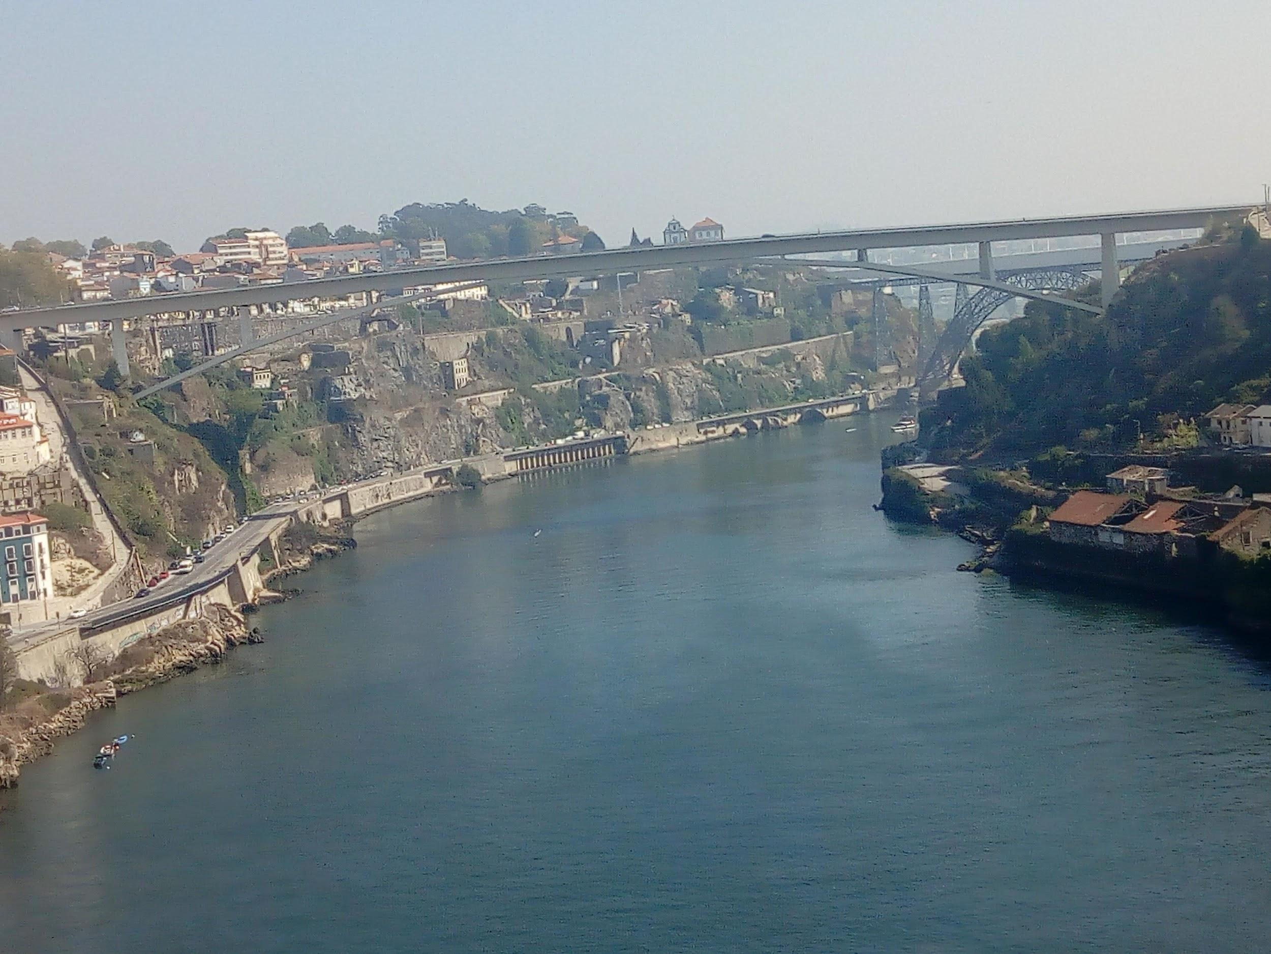
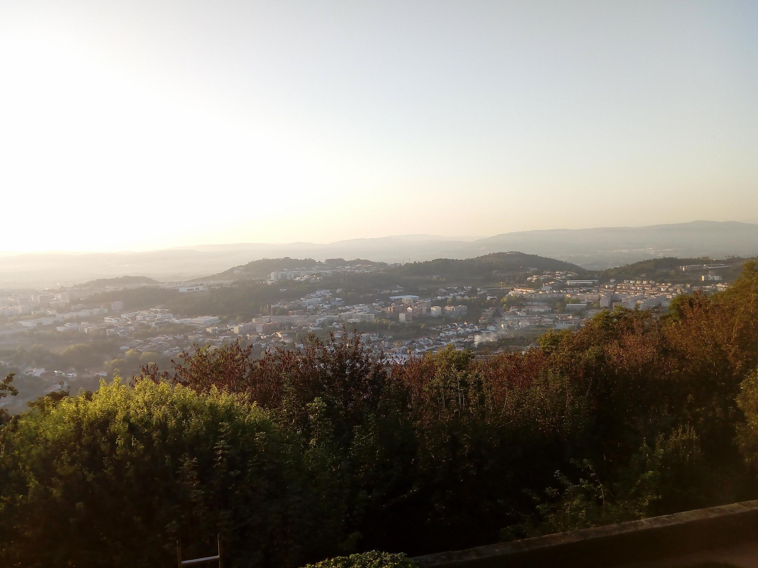
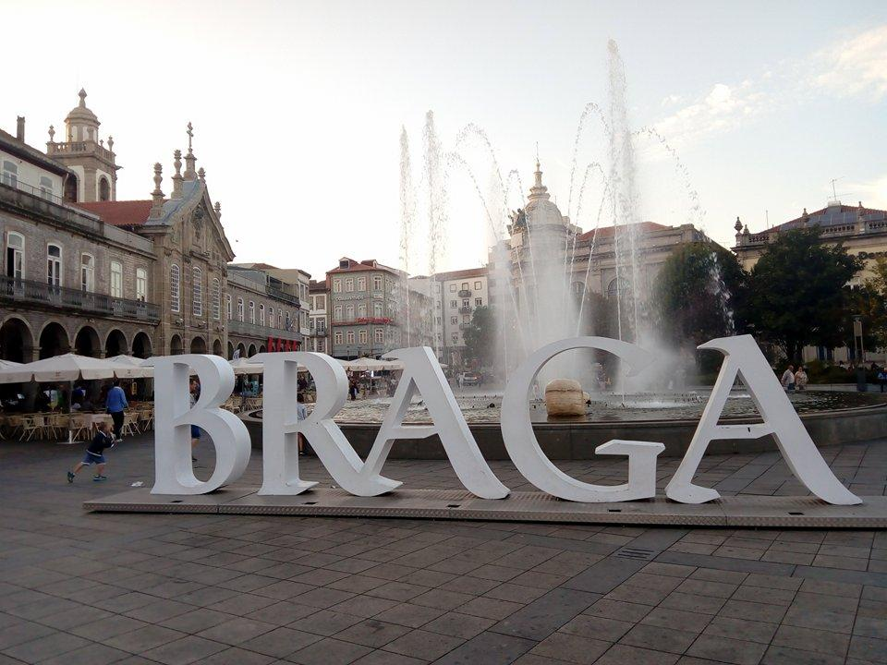

Slide 19
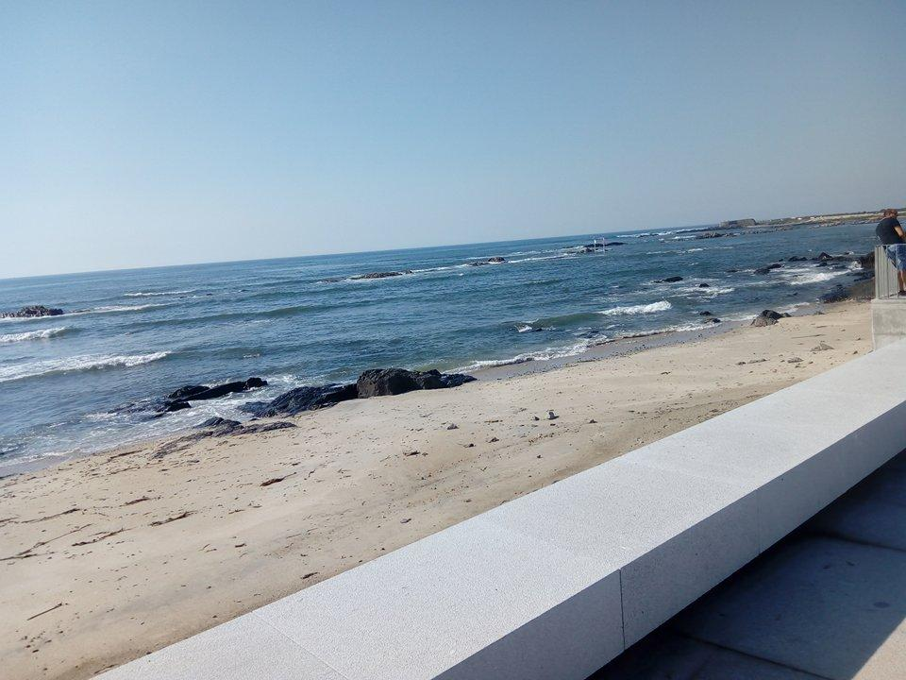
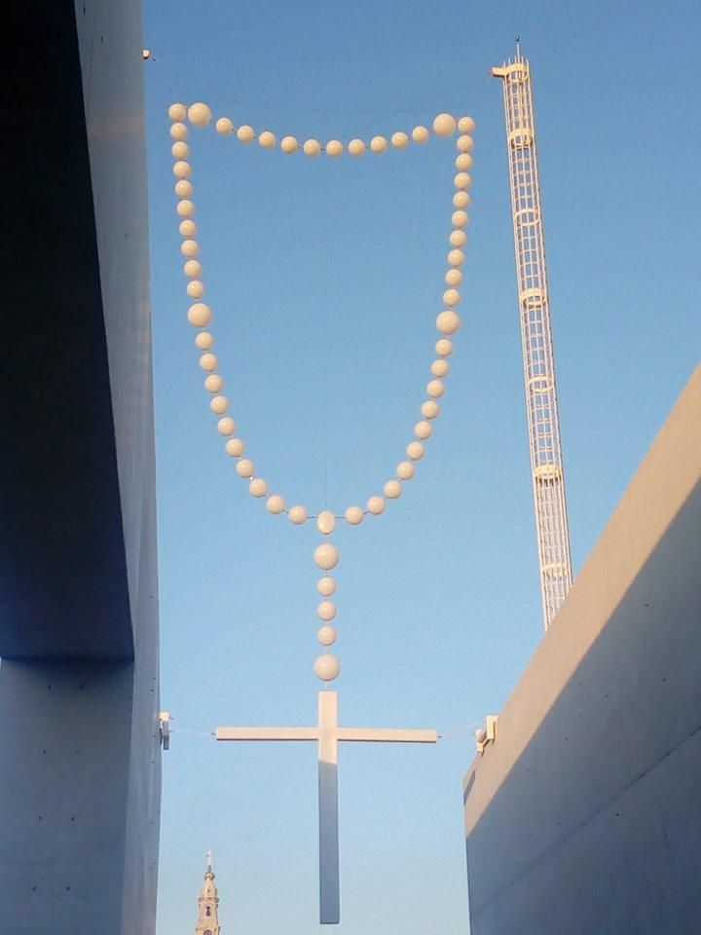
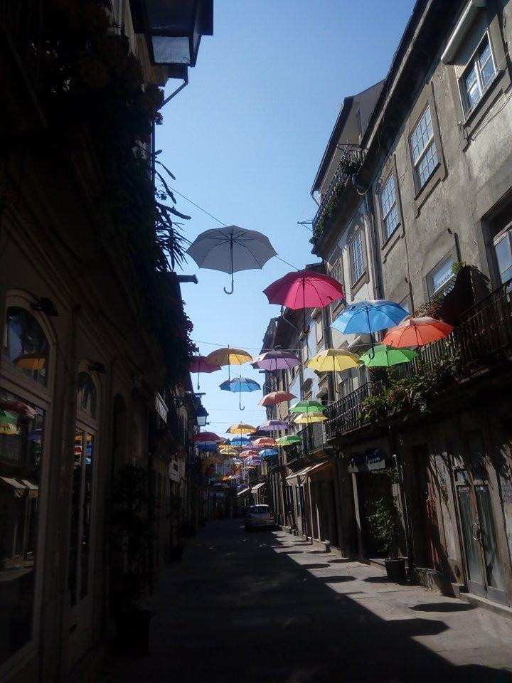

Slide 20
Wnioski
Jednogłośnie możemy powiedzieć, że wyjazd był bardzo udany. Czas spędzony w Bradze powiększył nasze doświadczenie zawodowe, rozwinął nasze języki obce, pokazał realia panujące za granicą. Z chęcią wzięlibyśmy udział w takim projekcie po raz drugi.
We can say, unanimously, that the trip was very successful. Time spent in Braga increased our professional experience, developed our foreign languages, showed the realities prevailing abroad. We would gladly take part in such a project for the second time.

